Slide 1
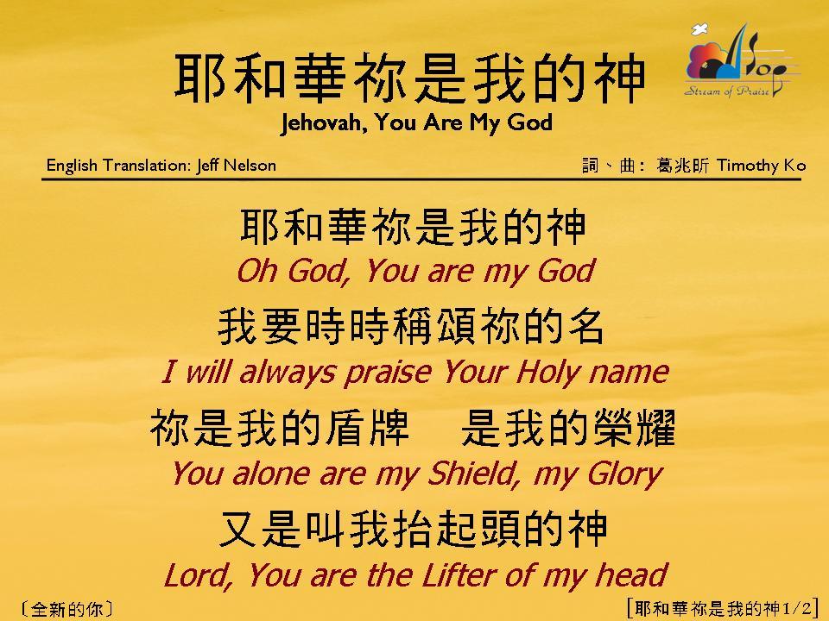
耶和華你是我的神 <1/2>
Jehovah, You Are My God

Slide 2
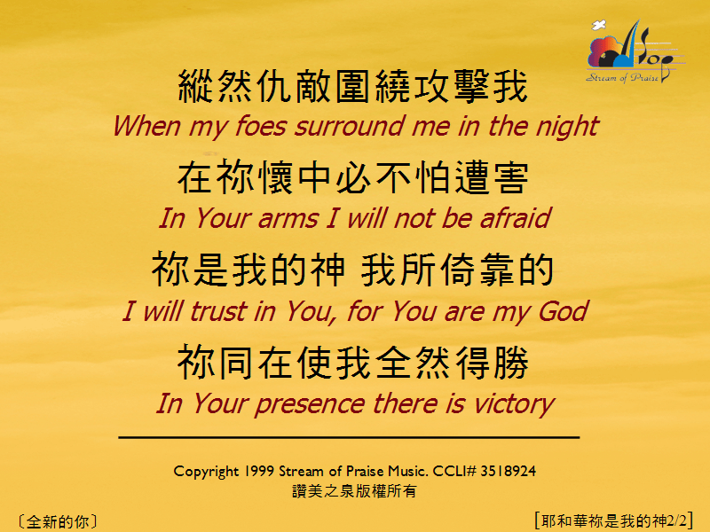
耶和華你是我的神 <2/2>
Jehovah, You Are My God

